Slide 1

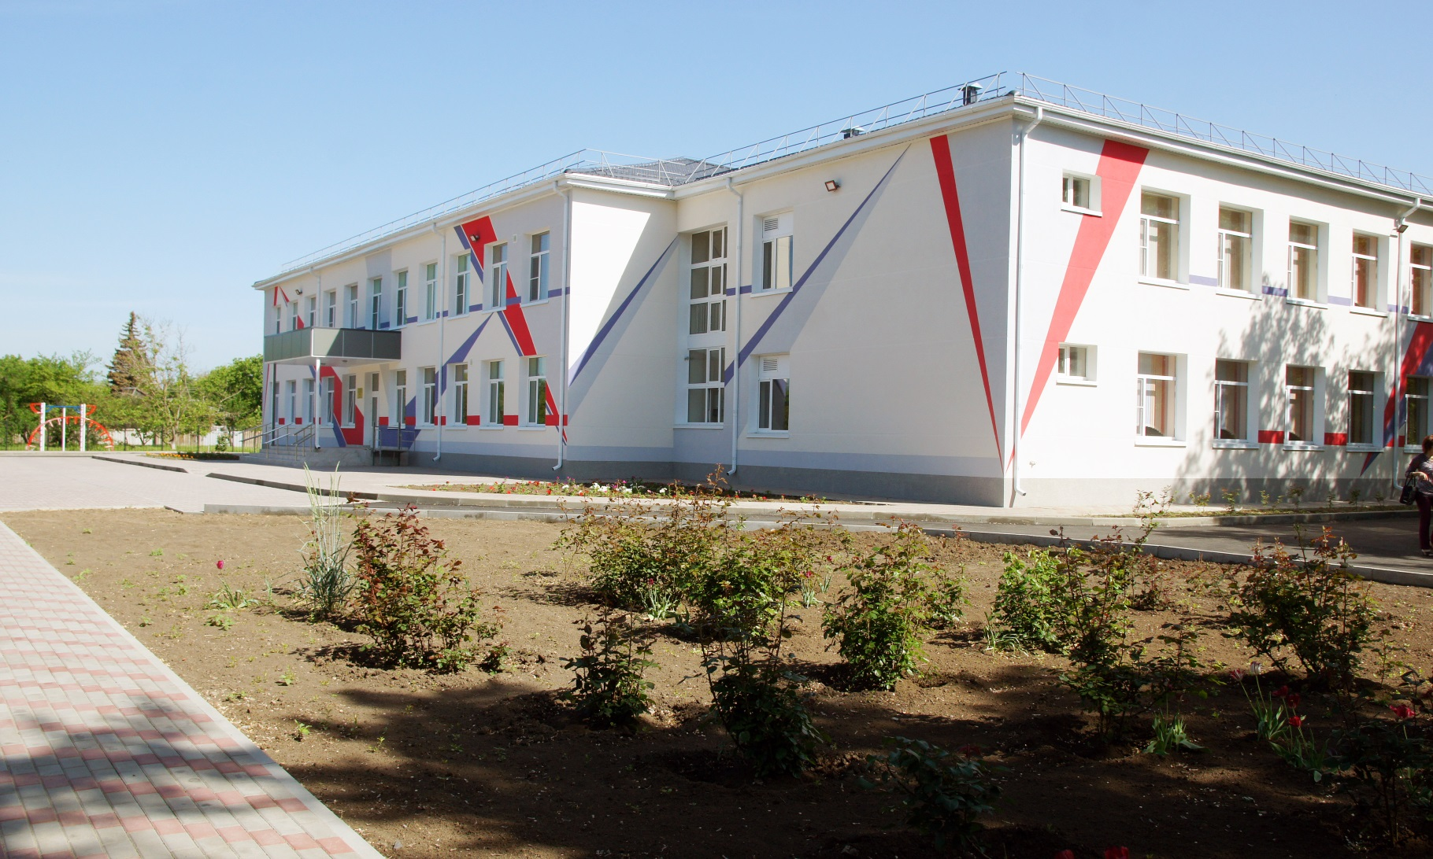
Виртуальная музейная экспозиция МБОУ ЦСОШ №9.
П. Новая Целина. Ул. Макаренко2.

Slide 2
Без срока давности
Муниципальный этап Всероссийского фестиваля музейных экспозиций образовательных организаций
Номинация: Музейные экспозиции, посвященные географии и просветительским маршрутам «Без срока давности»
Тема: «Трагические события Великой Отечественной войны в истории моей малой родины».
Работу выполнила обучающая 8а класса Целковская Валерия
П. Новая Целина 2024 год.

Slide 3
Участниками кружка «Музееведения» МБОУ ЦСОШ №9 подготовлена виртуальная экскурсия «Без срока давности». Представленные экспонаты собраны обучающимися школы и свидетельствуют о расстрелах мирных граждан поселка Новая Целина в годы Великой отечественной войны 1941-1945 годов и ужасах пребывания в концлагере бывшего учителя школы Сабадашева В.Ф.
Наша виртуальная экскурсия направлена на сохранение и увековечивание памяти всех
жертв фашизма.

Slide 4
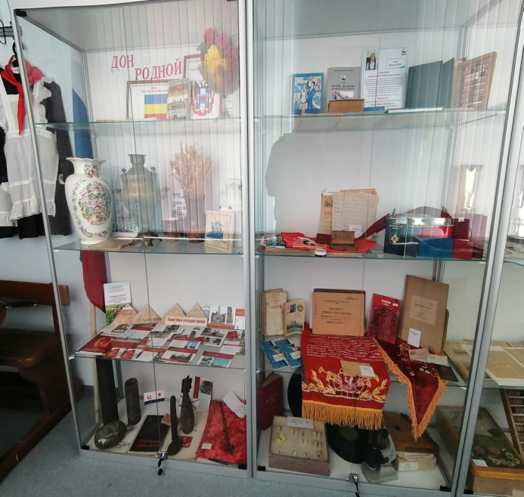
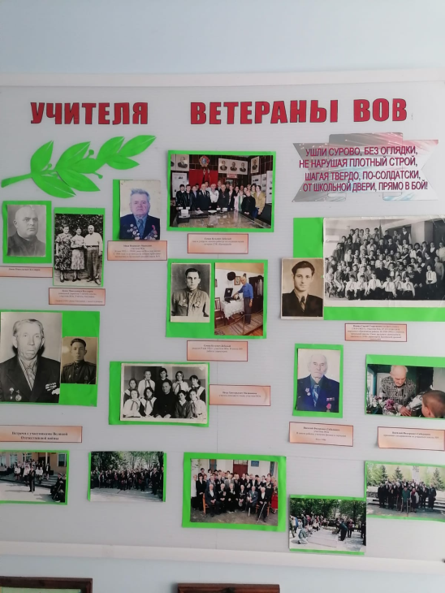
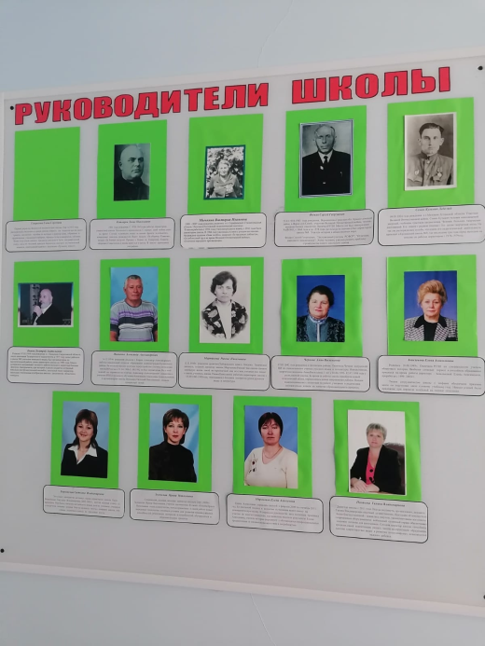
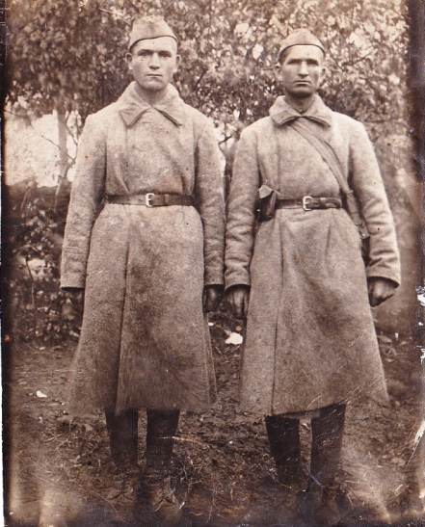
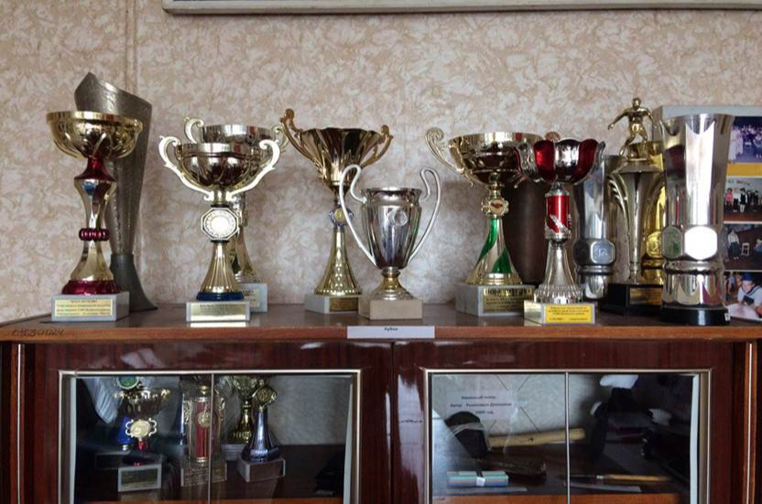
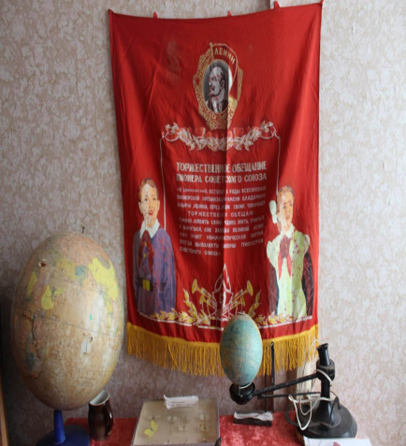
Музей МБОУ ЦСОШ №9

Slide 5
Расстрел мирных жителей.
О событиях этого периода говорится в книге С.К.Дебелого «Целина Донская-1»
… «Хмурым октябрьским вечером под нудный моросящий дождь на профилированную улицу Ленина медленно выехала огромная возилка, запряженная парой быков.
На нескольких досках, прибитых наспех, сидели, лежали мужчины, женщины и …дети. Без верхней одежды, заложив руки за спину,
босиком шлепая по грязи, за подводой шли те, кто не поместился в телеге…»
Все эти люди были расстреляны.

Slide 6
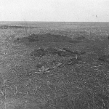
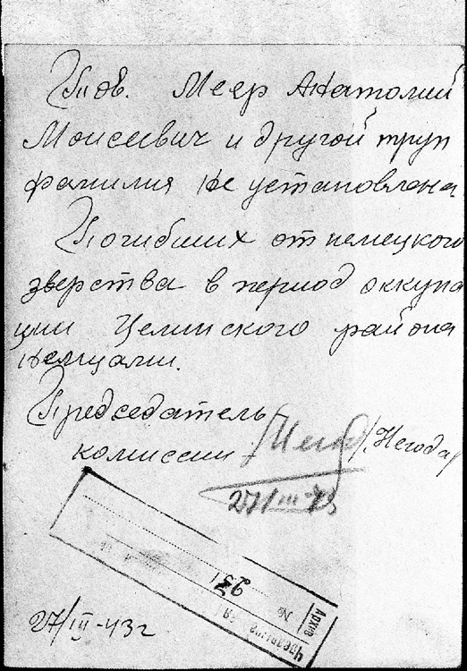
Останки А.М. Меера и неизвестного, погибших во время немецко-фашистской оккупации Целинского района Ростовской области

Slide 7
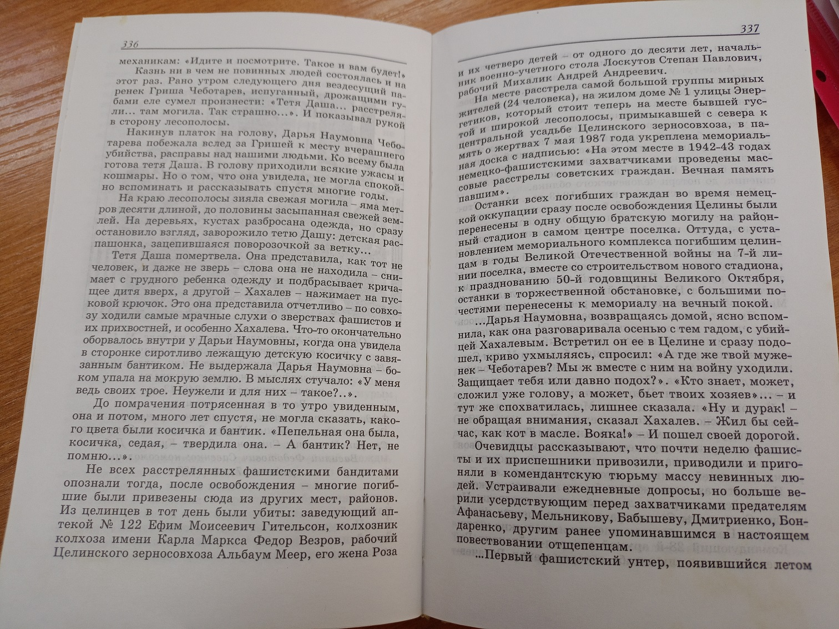
«Что за звери такое сделали»?

Slide 8
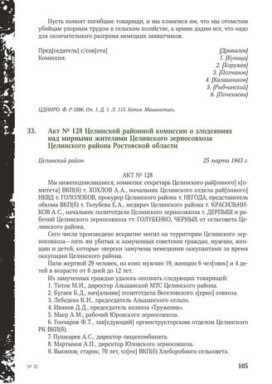
Акт № 128 Целинской районной комиссии о злодеяниях над мирными жителями Целинского зерносовхоза Целинского района Ростовской области. 25 марта 1943 г. // ЦДНИРО. Ф. P-1886.

Slide 9
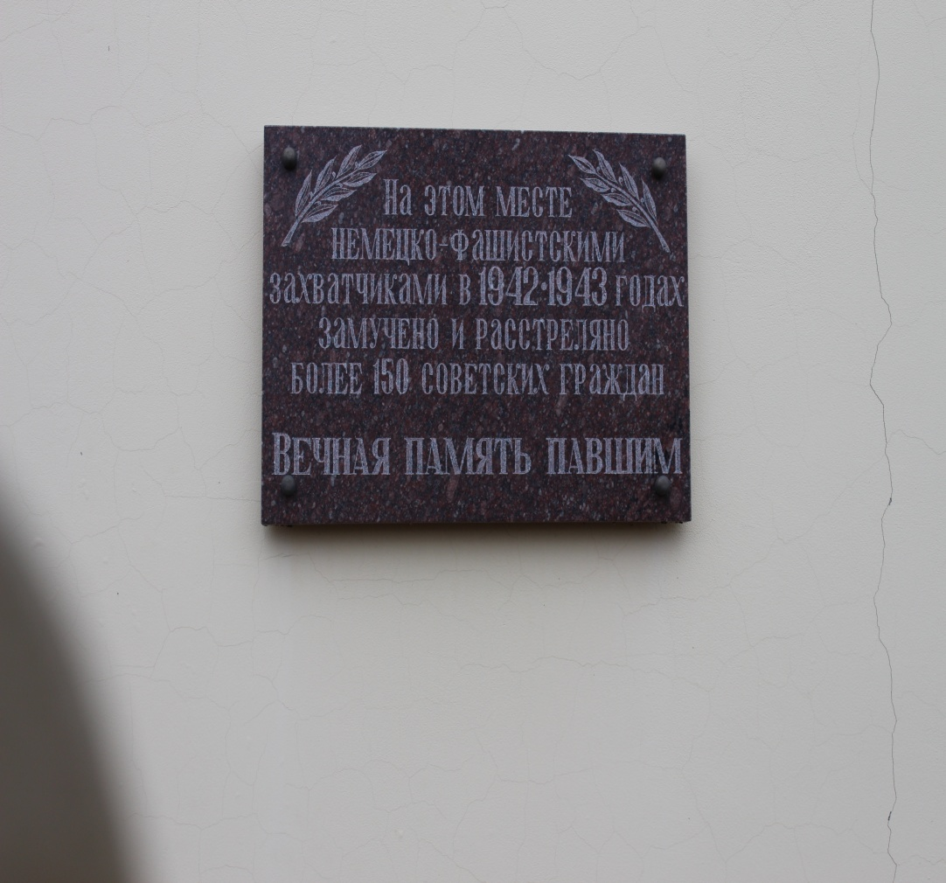
На месте расстрела мирных жителей , на жилой дом №1 улицы Энергетиков, в память о жертвах 7 мая 1987 года укреплена мемориальная доска.

Slide 10
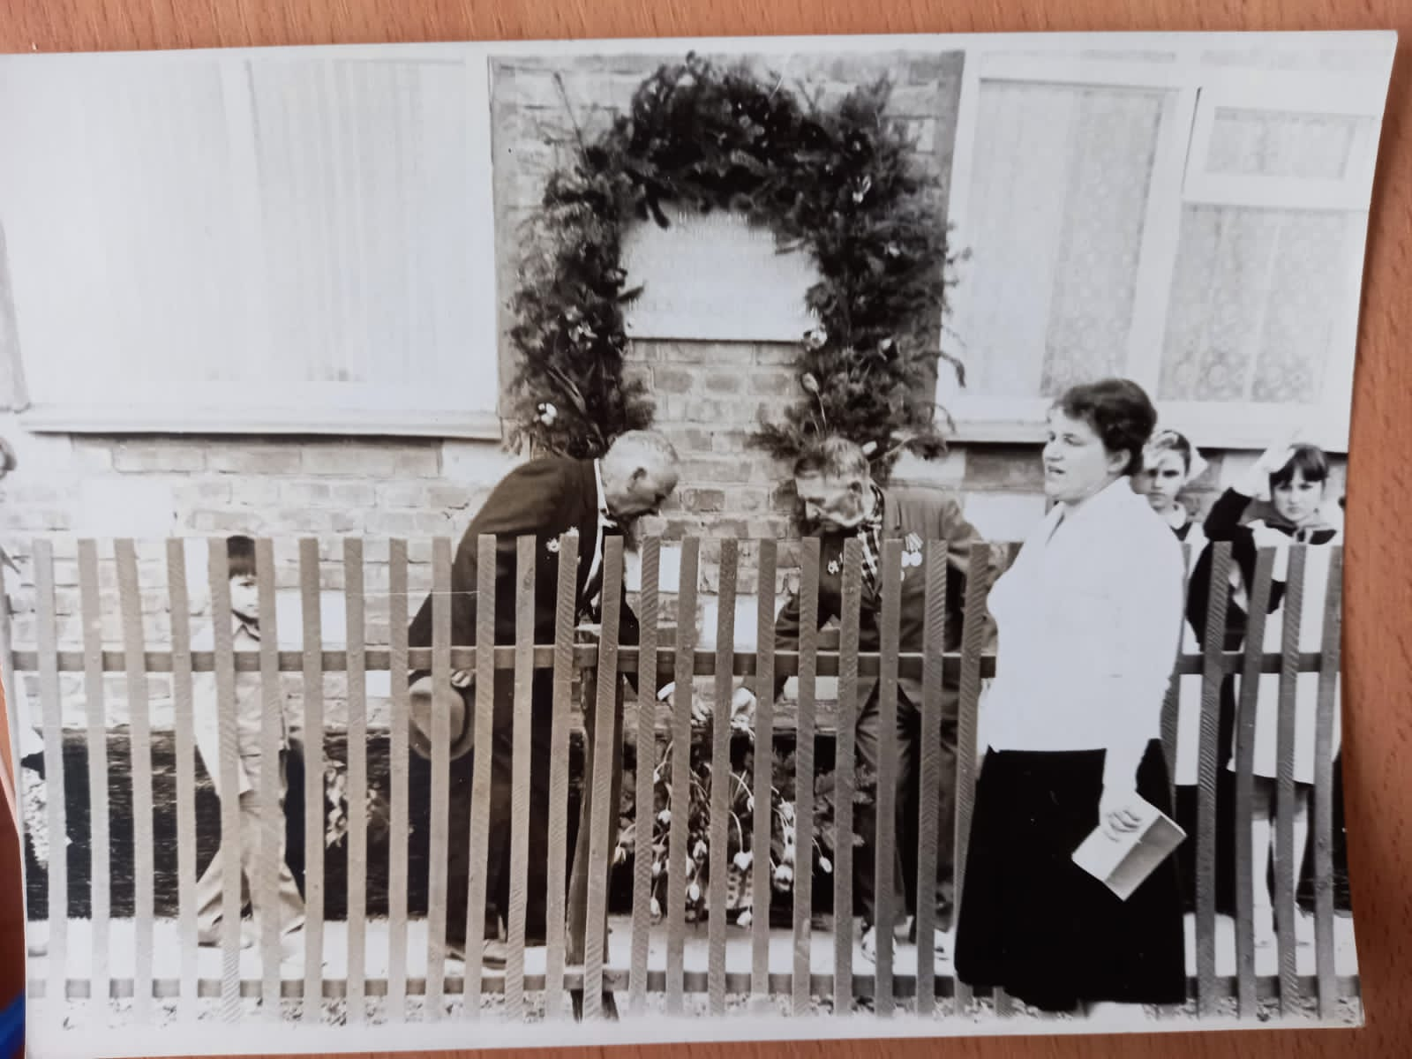
Открытие мемориальной доски 7 мая 1987 года

Slide 11
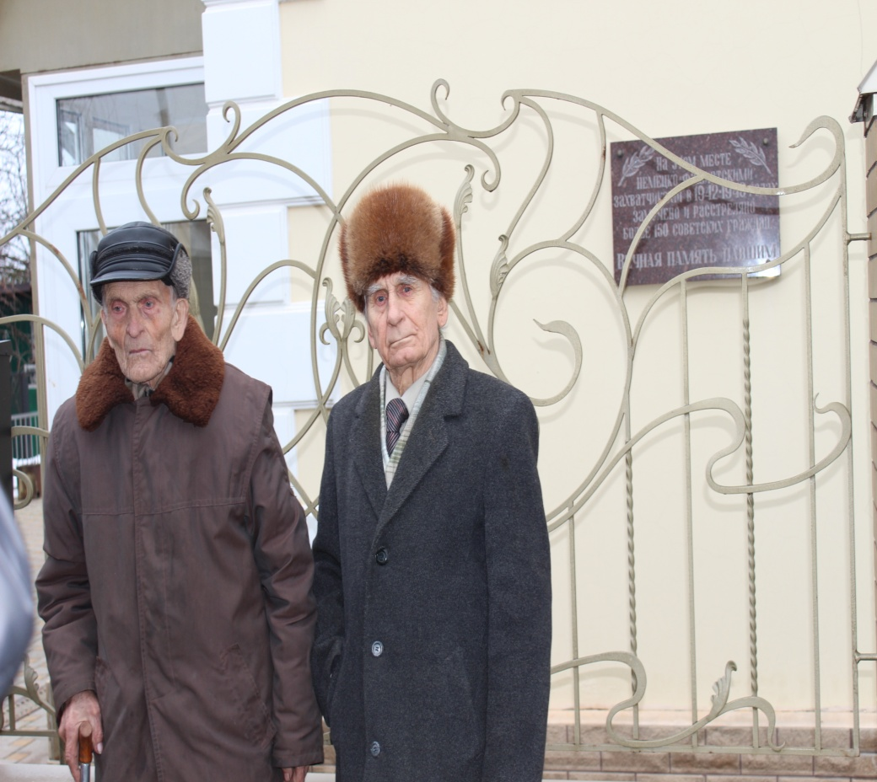
Краевед С.К. Дебелый, благодаря его поисковой работе была установлена мемориальная доска.
Notes:
6

Slide 12
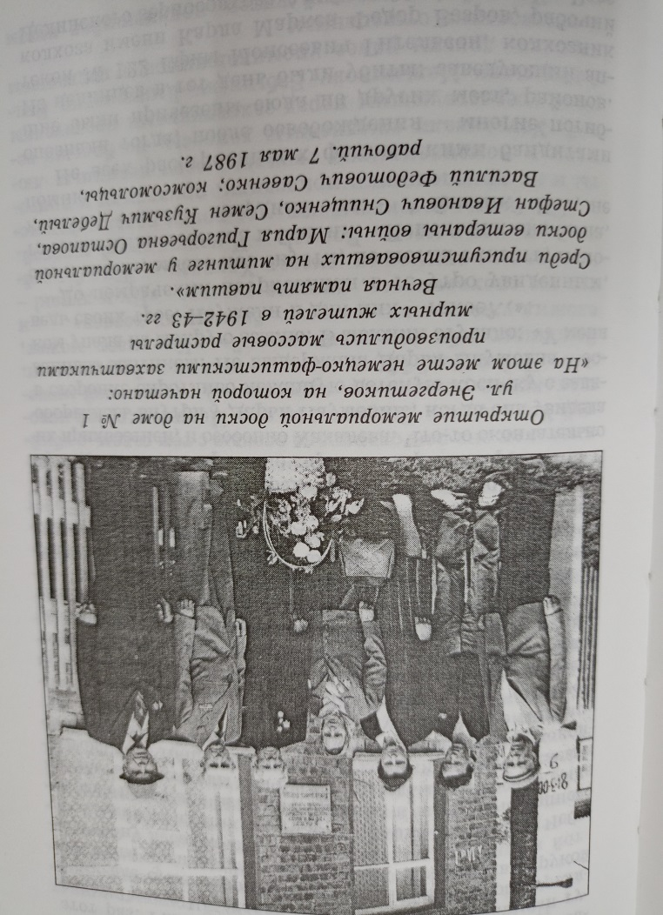
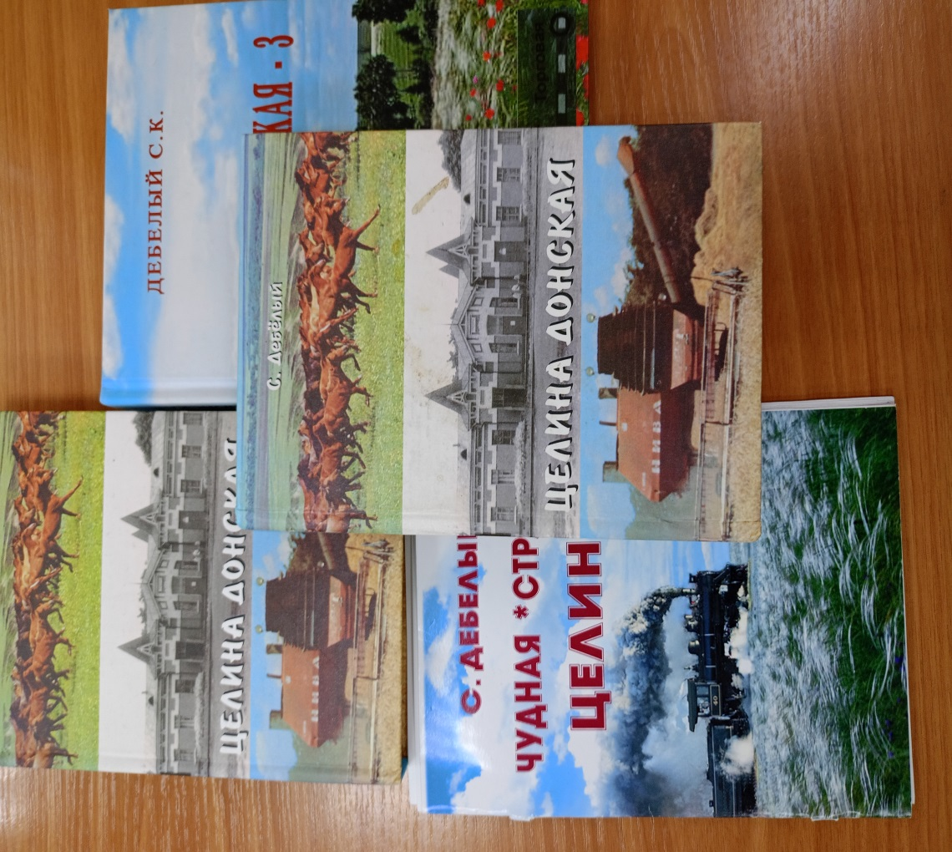
Книги С.К.Дебелого хранятся в школьном музее.

Slide 13
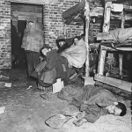
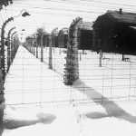
Лагеря смерти создавались с прямой целью уничтожения людей. В планы фашистов входило истребление свыше 30 млн. славян.

Slide 14
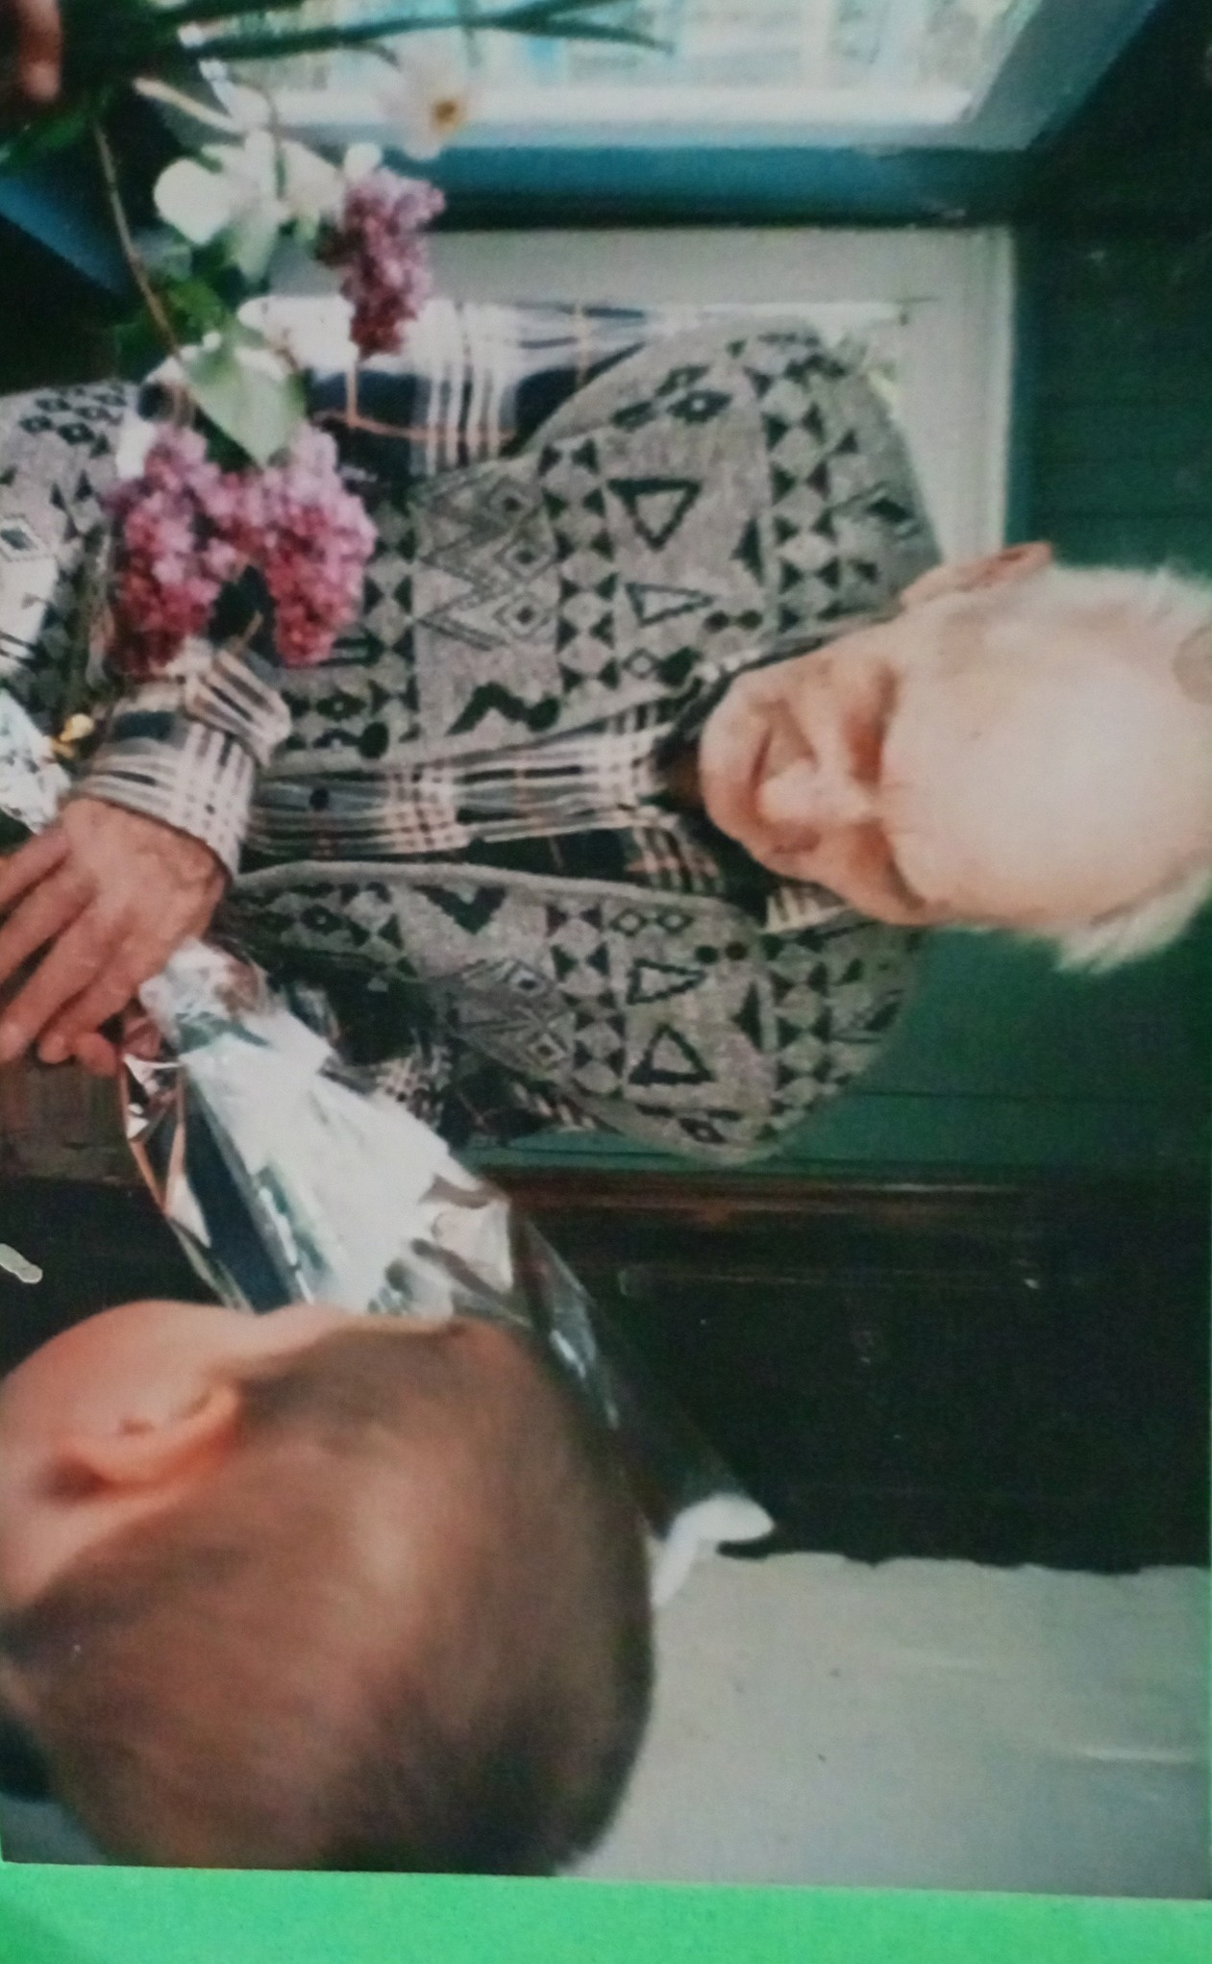
Узник концлагеря, бывший учитель физики Целинской школы №9 п Новая Целина
Сабадашев Василий Федорович

Slide 15
Сведения из книги С.К.Дебелого
Учитель Семилетней школы. 23 июня призван в армию. Служил ротным писарем.
В октябре 1941 года во время боев под Москвой
попал в плен, стал узником концлагеря в Лотарингии, где находился до марта 1945 года, был освобожден войсками союзников. Затем воевал
142 -м стрелковом полку.
После войны преподавал физику в школе.

Slide 16
Сведения с сайта «Память народа»
Документы без привязки к году
Сведения о личном составе
Сабадашев Василий Федорович
Военно-пересыльные пункты и запасные полки
Дата рождения: __.__.1913
Воинское звание: военнослужащий
Военно-пересыльный пункт: 18 армейский запасной стрелковый полк ,
Откуда прибыл: 5 ударная армия , лагерь военнопленных 235 5 Уд. А

Slide 17
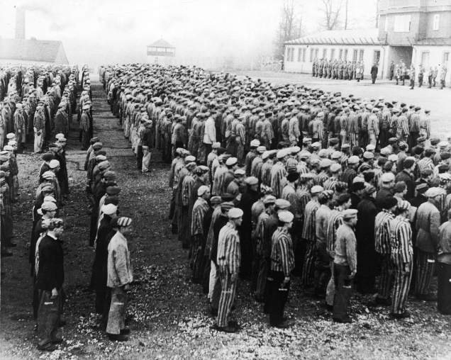
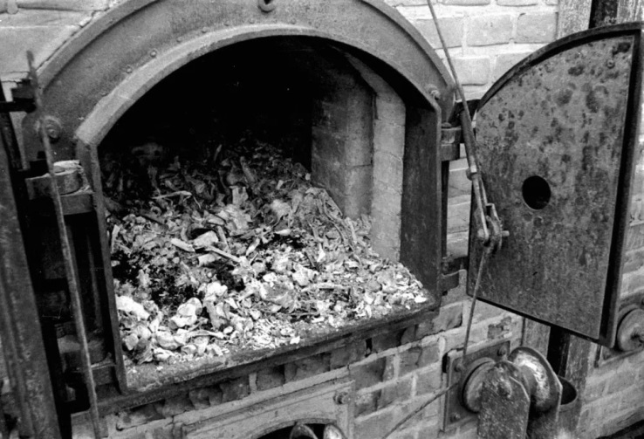
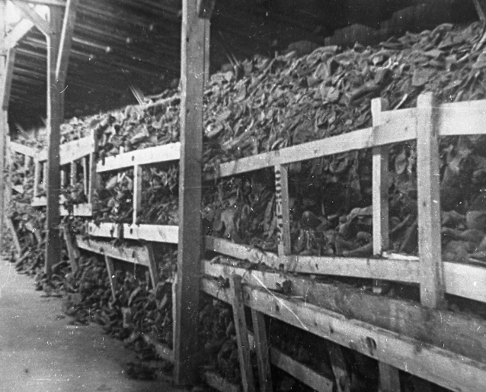
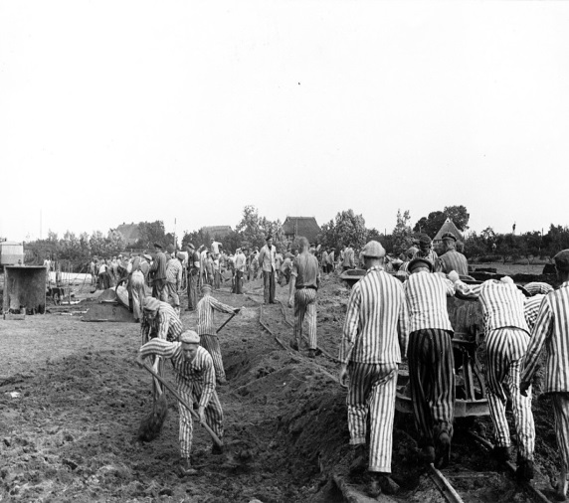
Концлагерь (фотография из сети Интернет)

Slide 18
Из воспоминаний коллег и учеников, родных
Сабадашева В.Ф.
С.К. Дебелый. « Василий Федорович никогда не вспоминал о своем пребывании в плену, однажды, в ответ на мои настойчивые расспросы, смахнув слезу, прошептал: «Не могу…».
Петр Сидоренко бывший ученик. «Когда пришел преподавать физику, мы удивились его крайне изможденному виду. Разговаривал тихо, никогда не кричал, иногда на какое то время замолкал, о чем то думал…»
Из воспоминаний дочерей .«Папа всегда доедал хлеб до последней , самой маленькой крошки, ел очень мало, объяснял, что так привык и ничего не может поделать…»

Slide 19
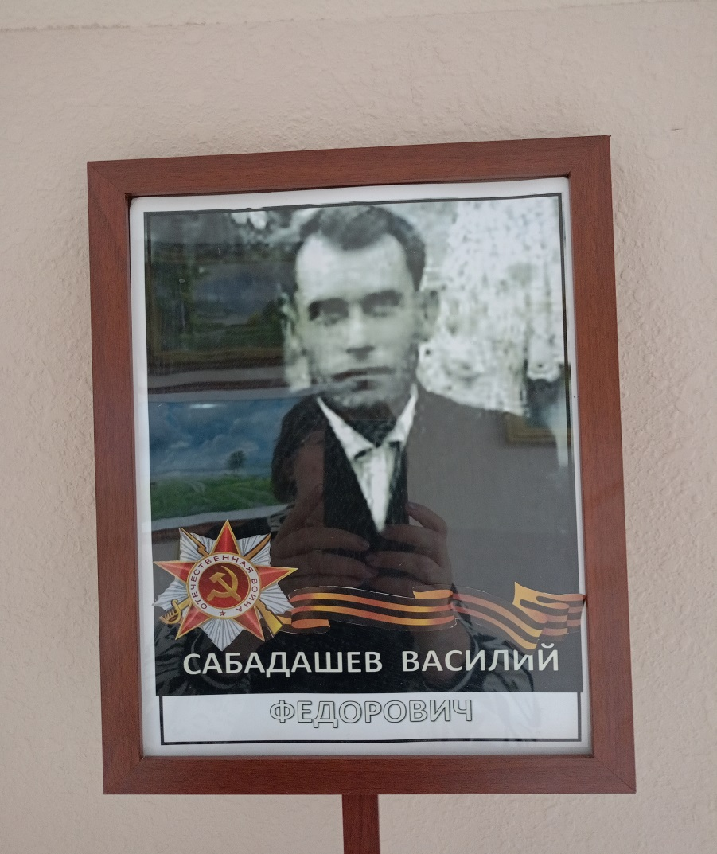
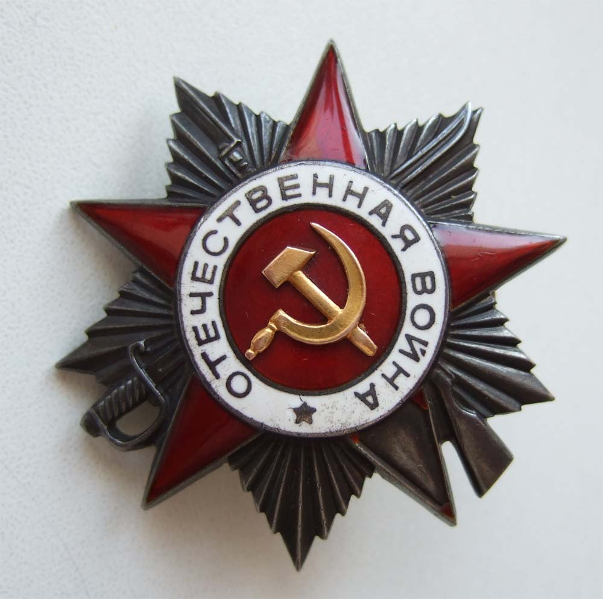
06.11.1985 Василий Федорович получил награду. Орден Отечественной войны II степени.

Slide 20
Сведения с сайта «Память народа» о награждении
Сабадашев Василий Федорович
Орден Отечественной войны II степени
Документ в юбилейной картотеке
Дата рождения: __.__.1913
Место рождения: Ростовская обл., р.п. Целина
Наименование награды: Орден Отечественной войны II степени
Номер документа: 182
Дата документа: 06.11.1985
Информация об архиве+

Slide 21
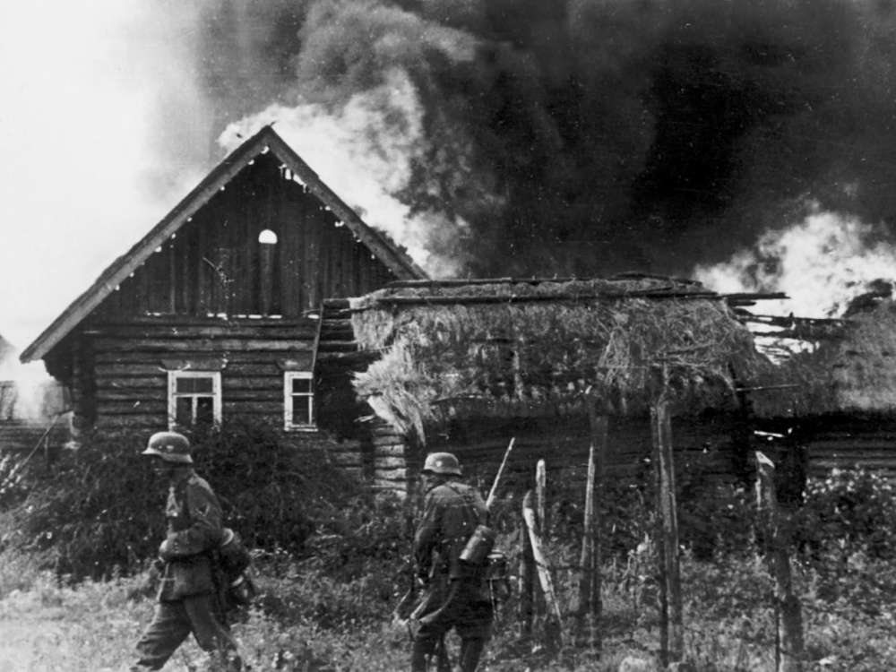
Имеем ли мы право забывать?

Slide 22
Литература:
Федеральный архивный проект
Преступления нацистов и их пособников
против мирного населения СССР
1941–1945 гг.
С.К. Дебелый «Целина Донская -1».
Воспоминания очевидцев.
Документы и фотографии из музея
МБОУ ЦСОШ №9.

